Slide 1
평균 이하인 자료가 몇개
알고리즘과 순서도

Slide 2
순서
문제설명
solution 함수 설명
알고리즘
순서도
코딩하기

Slide 3
1. 문제설명
평균은 자료의 합을 자료의 개수로 나눈 값을 의미합니다. 자연수가 들어있는 배열의 평균을 구하고, 평균 이하인 숫자는 몇 개 있는지 구하려 합니다.
예를 들어 주어진 배열이 [1, 2, 3, 4, 5, 6, 7, 8, 9, 10]이라면, 평균은 5.5이므로 배열에서 평균 이하인 값은 5개입니다.

Slide 4
1. 문제설명
자연수가 들어있는 배열 data가 매개변수로 주어질 때, 배열에 평균 이하인 값은 몇 개인지 return 하도록 solution 메소드를 작성했습니다.
그러나, 코드 일부분이 잘못 되어있기 때문에, 몇몇 입력에 대해서는 올바르게 동작하지 않습니다. 주어진 코드에서 _**한 줄**_만 변경해서 모든 입력에 대해 올바르게 동작하도록 수정하세요.

Slide 5
2. solution 함수 설명
##### 매개변수 설명
자연수가 들어있는 배열 data가 solution 메소드의 매개변수로 주어집니다.
data의 길이는 10 이상 100 이하 정수입니다.
data의 원소는 1 이상 1,000 이하의 자연수입니다.
##### return 값 설명
평균보다 값이 작은 자연수는 몇개인지 return 해주세요.

Slide 6
2. solution 함수 설명
##### 예시
#####예시 설명
예시 #1
자료의 합은 55이며, 자료의 개수는 10개입니다. 따라서 평균은 55 / 10 = 5.5입니다.
주어진 배열에서 5.5보다 작은 숫자는 총 5개입니다.
예시 #2
자료의 합은 19이며, 자료의 개수는 10개입니다. 따라서 평균은 19 / 10 = 1.9입니다.
주어진 배열에서 1.9보다 작은 숫자는 총 9개입니다.
data | return
[1, 2, 3, 4, 5, 6, 7, 8, 9, 10] | 5
[1, 1, 1, 1, 1, 1, 1, 1, 1, 10] | 9

Slide 7
3. 알고리즘
1단계 | total : (총 합을 구한다.) len : data 배열의 길이 cnt : 최종결과 average : 평균
2단계 | 만약 평균값보다 작거나 같다면 cnt 를 하나씩 추가한다.

Slide 8
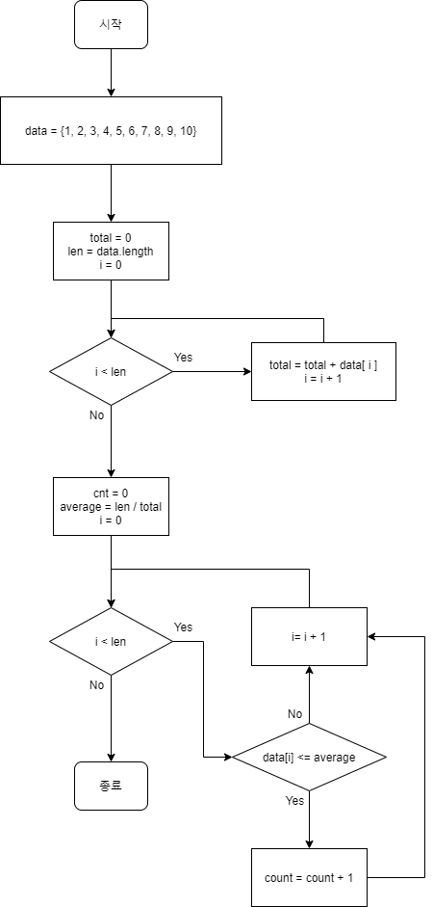
4. 순서도

Slide 9
5. 코딩하기
public class Solution110 {
public int solution(int[] data) {
double total = 0;
int len = data.length;
for(int i = 0; i < len; i++) {
total += data[i];
}
int cnt = 0;
double average = len / total;
for(int i = 0; i < len; i++) {
if (data[i] <= average) {
cnt += 1;
}
}
return cnt;
}
public static void main(String[] args) {
Solution110 sol = new Solution110();
int[] data1 = {1, 2, 3, 4, 5, 6, 7, 8, 9, 10};
int ret1 = sol.solution(data1);
System.out.println(ret1);
int[] data2 = {1, 1, 1, 1, 1, 1, 1, 1, 1, 10};
int ret2 = sol.solution(data2);
System.out.println(ret2);
}
}

